Slide 1
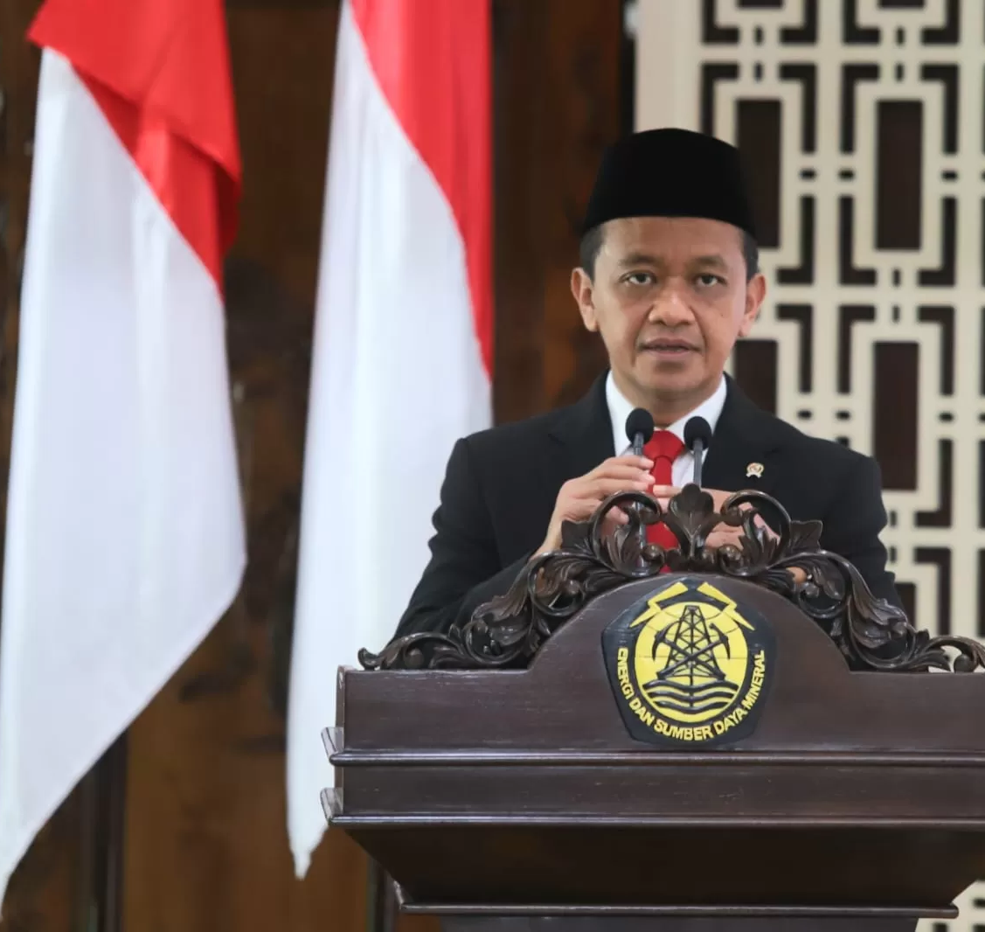
Strategi Kebijakan Swasembada Energi
Bahlil Lahadalia
Menteri ESDM
2025

Slide 2
Profil Produksi Minyak Indonesia
Hiu Kerisi & Belanak
Banyu Urip
2

Slide 3
Impor LPG Indonesia Masih Sangat Tinggi
Data Tahun 2024
Produksi LPG Nasional
Konsumsi LPG Bersubsidi
1,97 juta MT
8,23 juta MT^{*)}
Impor LPG Nasional
Konsumsi LPG Non-subsidi
6,91 juta MT
0,67 juta MT
^{*)} verified
3

Slide 4
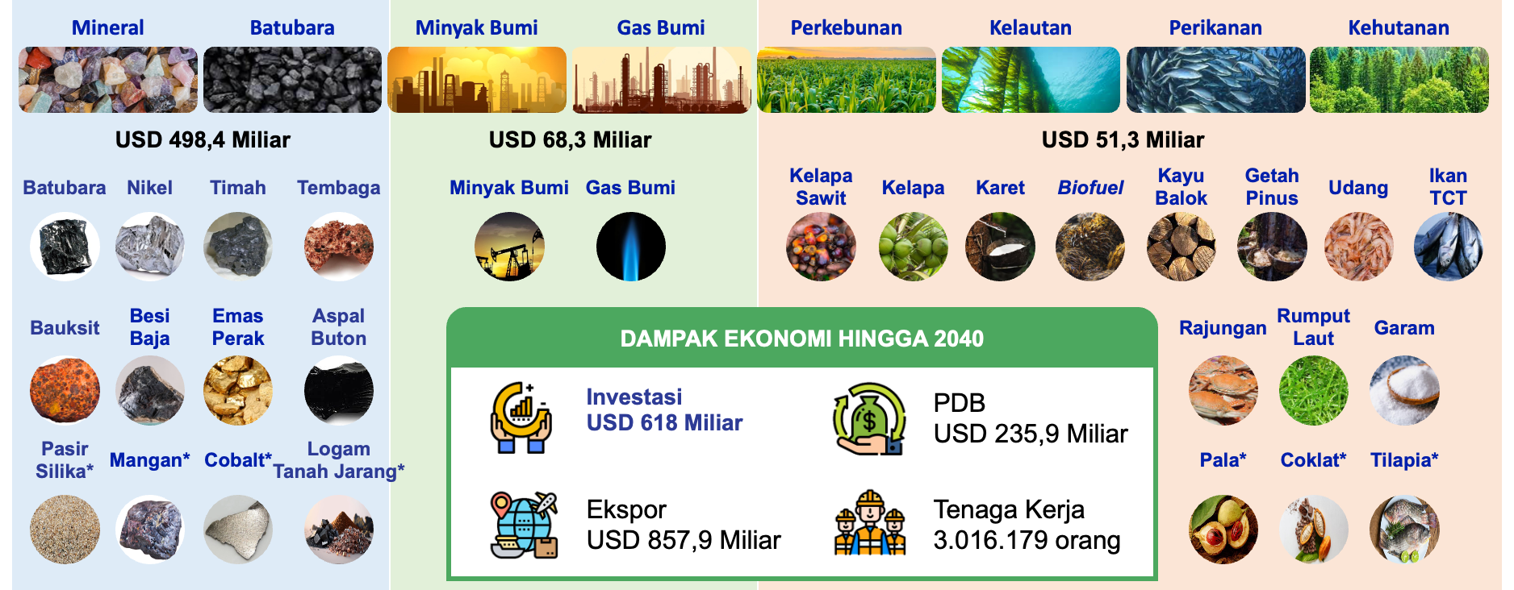
RUJUKAN PETA JALAN HILIRISASI
Pasir Silika
Mangan
Cobalt
Logam Tanah Jarang
Pala
Coklat
Tilapia
Peta jalan hilirisasi disusun Kementerian Investasi/BKPM pada tahun 2022-2024
4

Slide 5
Upaya Peningkatan Produksi Minyak Indonesia
Optimalisasi Produksi
Dengan Teknologi
Eksplorasi Potensi Migas di Indonesia Timur
Reaktivasi Sumur Idle
Terdapat 16.990 sumur idle, 4.495 sumur dapat di-reaktivasi untuk mendorong penambahan produksi minyak Indonesia
Wilayah Indonesia Timur masih memiliki potensi penemuan-penemuan cadangan baru, pemerintah akan mendorong percepatan melalui skema kerjasama dan insentif yang lebih menarik
Penggunaan berbagai teknologi dan teknik produksi seperti fracking, EOR, horizontal drilling untuk peningkatan produksi minyak di lapangan eksisting
5

Slide 6
Strategis & Initiatives : Reaktivasi Idle Wells – Indonesia
Status sampai Desember 2024
19,380
905
2,504 (PTM) I 162 (non PTM)
Sumur Aktif berproduksi
Sumur Idle yang tidak memiliki potential HC,
Potensi untuk dikerjakan mitra
(khusus KKKS Pertamina) Beyond 2025
6,402
4,457
RK 2025
1073 (PTM) Target
920 WP&B (sisanya FTG)
86 (non PTM)
Sumur Idle
39,669
Tidak berproduksi
Sumur Idle yang masih mempunyai Potensi HC
Sumur Migas
2,691
Injectors, Observation wells
1,040
Sumur idle yang potensi dan kondisi dalam proses review
RK 2024
980 (Outlook 2024)
11,196
Sumur Lain-lain
(Abandoned, Dry-hole, no data, well not found)
5816 bopd
Realisasi
Reaktivasi Sumur Idle 2021 – 2024
2712 bopd
9111 bopd
9816 bopd
8035 bopd
1006*
662
968
1090
1021*
sumur
sumur
sumur
sumur
sumur
*WP&B
2021
2022
2023
2024
WP&B* RK2025
6

Slide 7
Strategi Jangka Panjang
Eksplorasi Massif
Lebih dari
60 Blok Migas
siap ditawarkan
6 Blok Migas baru telah ditawarkan
pada Desember 2024
(Status 1 Oktober 2024)
2024
2025
2026
2027
2028
14 Open Area Potential
Central Andaman (awarded)
Amanah (awarded)
Melati (awarded)
Panai (open)
Pesut Mahakam (open)
Serpang (siap lelang)
Kojo (siap lelang)
Binaiya (siap lelang)
Gaea1 (siap lelang)
Gaea 2 (siap lelang)
Air Komering (siap lelang)
Meuseuraya
Jalu
Gagah
Natuna D-Alpha
Kisaran Baru
Barong
Perkasa
Mabelo
Lavender
Muara Tembesi
Southwest Andaman
Areca
Bruni
Carera
West Andaman I
West Andaman II
Abar
Anggursi
West Rapak
Bintuni
Drawa
Seram-Aru
Namori
Talu-Sapukala
Bengkulu Mentawai
Marva-Talawang-Balakbalakang
Masakka
Nawasena
South Tanimbar
Bukit Barat
Kasongan Sampit
Palangkaraya
West Sangatta
South Sageri
South East Mandar
Halmahera Kofiau
Semai IV
North Arguni
Cendrawasih Bay II
Cendrawasih Bay III
Akimeugah I
Akimeugah II
East Tanimbar
Rupat
Puri
Ampuh
North Andaman
Maratua II
Bengara II
Mamberamo
Tomini Bay
AOI-K1
SE Natuna
Karapan Baru
Patin
South East Java
Taliabu
South Matindok
Rangkas
Boka
Enrekang
Northeast Tanjung
Palmerah Baru
Tungka Baru
7

